Slide 1
DECORATOR
POO - Avançado

Slide 2
O padrão Decorator e muito importante e muito utilizado também pela API Java.
O padrão Decorator é utilizado quando precisa-se anexar responsabilidades dinamicamente sem precisar de uma grande hierarquia de subclasses.

Slide 3
Funcionamento
A descrição original do Padrão Decorator é:
  "O Padrão Decorator anexa responsabilidades adicionais a um objeto dinamicamente.
Os decoradores fornecem uma alternativa flexível de subclasse para estender a funcionalidade".

Slide 4
O Padrão Decorator tem como característica o seguinte:
  Os decoradores têm o mesmo supertipo que os objetos que eles decoram;
  Você pode usar um ou mais decoradores para englobar um objeto;
  Uma vez que o decorador tem o mesmo supertipo que o objeto decorado, podemos passar um objeto decorado no lugar do objeto original (englobado);
  O decorador adiciona seu próprio comportamento antes e/ou depois de delegar o objeto que ele decora o resto do trabalho;
  Os objetos podem ser decorados a qualquer momento, então podemos decorar os objetos de maneira dinâmica no tempo de execução com quantos decoradores desejarmos.

Slide 5
Exemplo
Imagine que você está desenvolvendo um sistema para um bar especializado em coquetéis, onde existem vários tipos de coquetéis que devem ser cadastrados para controlar a venda.
Os coquetéis são feitos da combinação de uma bebida base e vários outros adicionais que compõe a bebida. Por exemplo:

Slide 6
Exemplo
Conjunto de bebidas:
  Cachaça
  Rum
  Vodka
  Tequila

Slide 7
Conjunto de adicionais:
Limão
Refrigerante
Suco
Leite condensado
Gelo
Açúcar

Slide 8
Então, como possíveis coquetéis temos:
  Vodka + Suco + Gelo + Açúcar
  Tequila + Limão + Sal
  Cachaça + Leite Condensado + Açúcar + Gelo
  E então, como representar isto em um sistema computacional?

Slide 9
Uma solução?
Bom, poderíamos utilizar como uma solução simples uma classe abstrata Coquetel extremamente genérica e, para cada tipo de coquetel construir uma classe concreta.
Então teríamos a classe base Coquetel:

Slide 10
public abstract class Coquetel {
String nome;
double preco;
public String getNome() {
return nome;
}
public double getPreco() {
return preco;
}
}

Slide 11
A nossa classe define apenas o nome e o preço da bebida para facilitar a exemplificação. Uma classe coquetel concreta seria, por exemplo, a Caipirinha:
public class Caipirinha extends Coquetel {
public Caipirinha() {
nome = "Caipirinha";
preco = 3.5;
}
}

Slide 12
No entanto, como a especialidade do bar são coquetéis, o cliente pode escolher montar seu próprio coquetel com os adicionais que ele quiser. De acordo com nosso modelo teríamos então que criar várias classes para prever o que um possível cliente solicitaria! Imagine agora a quantidade de combinações possíveis? Veja o diagrama UML abaixo para visualizar o tamanho do problema:

Slide 13
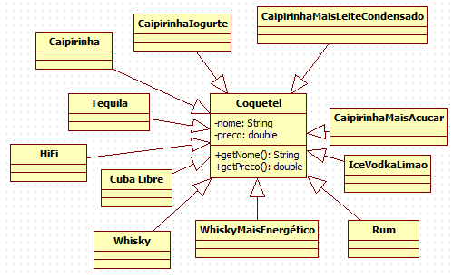

Slide 14
Além disso, pode ser que o cliente deseje adicionar doses extras de determinados adicionais, desse modo não seria possível modelar o sistema para prever todas as possibilidades! Então, como resolver o problema?

Slide 15
Decorator
Vamos ver qual a Intenção do padrão Decorator:
  “Dinamicamente, agregar responsabilidades adicionais a objetos. Os Decorators fornecem uma alternativa flexível ao uso de subclasses para extensão de funcionalidades.” [1]
Queremos que, dado um objeto Coquetel, seja possível adicionar funcionalidades a ele, e somente a ele, em tempo de execução. Vamos ver a arquitetura sugerida pelo padrão:

Slide 16
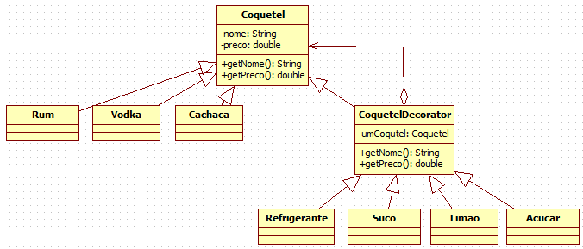

Slide 17
Todos os objetos possuem o mesmo tipo Coquetel, esta classe define o que todos os objeto possuem e é igual a classe já feita antes.
As classes de bebidas concretas definem apenas os dados relativos a ela.
Como exemplo vejamos o código da bebida Cachaça:

Slide 18
public class Cachaca extends Coquetel {
public Cachaca() {
nome = "Cachaça";
preco = 1.5;
}
}

Slide 19
Todas as classes de bebidas possuirão a mesma estrutura, apenas definem os seus atributos.
A classe Decorator abstrata define que todos os decoradores possuem um objeto Coquetel, ao qual decoram, e um método que é aplicado a este objeto.

Slide 20
public abstract class CoquetelDecorator extends Coquetel {
Coquetel coquetel;
public CoquetelDecorator(Coquetel umCoquetel) {
coquetel = umCoquetel;
}
@Override
public String getNome() {
return coquetel.getNome() + " + " + nome;
}
public double getPreco() {
return coquetel.getPreco() + preco;
}
}

Slide 21
Lembre-se de que como o decorador também é um Coquetel ele herda os atributos nome e preço. Nas classes concretas apenas definimos os modificadores que serão aplicados, de maneira semelhante as classes de bebidas concretas, vejamos o exemplo do adicional Refrigerante:

Slide 22
public class Refrigerante extends CoquetelDecorator {
public Refrigerante(Coquetel umCoquetel) {
super(umCoquetel);
nome = "Refrigerante";
preco = 1.0;
}
}

Slide 23
Perceba que no construtor do decorador é necessário passar um objeto Coquetel qualquer, este objeto pode ser tanto uma bebida quanto outro decorador. Ai está o conceito chave para o padrão Decorator. Vamos acrescentando vários decoradores em qualquer ordem em uma bebida. Vamos ver agora como o padrão seria utilizado, veja o seguinte código do método main:

Slide 24
public static void main(String[] args) {
Coquetel meuCoquetel = new Cachaca();
System.out.println(meuCoquetel.getNome() + " = "
+ meuCoquetel.getPreco());
meuCoquetel = new Refrigerante(meuCoquetel);
System.out.println(meuCoquetel.getNome() + " = "
+ meuCoquetel.getPreco());
}

Slide 25
Perceba que o tipo do coquetel varia de acordo com o decorador aplicado. Então, quando chamamos o método getNome ou getPreco o primeiro método chamado é o método do último decorador aplicado.
O método do decorador por sua vez chama o método da classe mãe, este método então chama o método do Coquetel ao qual ele decora. Se esse coquetel for outro decorador o pedido é repassado até chegar a um coquetel que é uma bebida de fato e finalmente responde a requisição sem repassar a nenhum outro objeto.

Slide 26
De maneira semelhante a recursão, os valores calculados vão sendo retornados até chegar no último decorador aplicado e então são repassados ao objeto. É como se os decoradores englobassem tanto outros decoradores quanto o componente em si.

Slide 27
Teoria
Como já dito o padrão Decorator adiciona funcionalidades ao objeto em tempo de execução. Note bem que, ao contrário da herança que aplica funcionalidades a todos os objetos dela, o padrão decorator permite aplicar funcionalidades apenas a um objeto específico.
Justamente devido a essa propriedade é que o padrão Decorator possui uma flexibilidade maior que a herança estática. Além disso, como o Decorator aplica apenas as funcionalidades necessárias ao objeto nós evitamos o problema de classes sobrecarregadas, que possuem funcionalidade que nunca são utilizadas.

Slide 28
Problemas
No entanto este comportamento altamente dinâmico do Decorator traz alguns problemas, como por exemplo, dado um objeto Coquetel não é possível verificar se ele possui um decorador Limão, Refrigerante ou qualquer outro.
Assim, caso cada um dos decoradores implementasse outros métodos específicos, um desenvolvedor que utilizasse um coquetel qualquer não possui nenhuma garantia sobre o tipo do coquetel.
Por exemplo, se o decorador Limão implementa um método azedo(), não é possível afirmar que um coquetel qualquer possui este método.

Slide 29
Problemas
O problema é pior ainda pois não é possível sequer verificar o tipo do coquetel, por exemplo, adicione este código no final do método main:
System.out.println(meuCoquetel instanceof Cachaca);

Slide 30
Problemas
Será exibido no console “false” pois, como aplicamos o decorador Refrigerante modificamos o tipo do coquetel.
Além disso é necessário criar vários pequenos objetos, que possuem o mesmo comportamento, para criar os coquetéis necessários.
No primeiro modelo apresentado teríamos várias classes, mas apenas um objeto para representar um Coquetel.
Utilizando a estrutura do Decorator precisamos criar um objeto para cada novo decorador, além do objeto bebida.

Slide 31
Conclusão
Como pode-se notar neste artigo, o padrão Decorator usa a herança apenas para ter uma correspondência de tipo e não para obter o comportamento.
Assim, quando compõe-se um decorador com um componente, adiciona-se um novo comportamento, nota-se que estamos adquirindo um novo comportamento e não herdando-o de alguma superclasse.
Isso nos dá muito mais flexibilidade para compor mais objetos sem alterar uma linha de código, tudo em tempo de execução e não em tempo de compilação como ocorre com a herança.
Todos esses benefícios nos são disponibilizados pelo uso do padrão Decorator.
Uma desvantagem do padrão é que teremos inúmeras classes pequenas que pode ser bastante complicado para um desenvolvedor que está tentando entender o funcionamento da aplicação.
Assim, precisamos avaliar esses casos e optar por uma solução que de repente não seja usando decoradores.

Slide 32
Bibliografia
Eric Freeman, Elisabeth Robson, Bert Bates, Kathy Sierra. Head First Design Patterns. O'Reilly Media, 2004.
[1] GAMMA, Erich et al. Padrões de Projeto: Soluções reutilizáveis de software orientado a objetos.

